Slide 1

空天地一体网络服务调度
报告人：贺靖超
--------UNIC

Slide 2

报告大纲
1. 背景
2. 研究内容
3. 存在的问题

Slide 3

一、背景介绍
模拟信号，只支持语音通话。
数据速率提升，支持视频通话。
提高数据传输速率的同时降低了传输时延，提出三大场景:eMBB, uRLLC,和mMTC
1G
3G
5G
2G
4G
从模拟转为数字，增加了短信业务和低速的数据业务。
进一步提升数据速率，支持超清视频在线观看。
目前，地面网络只覆盖陆地面积的 20%、地球表面的 5%。¹而其他未覆盖地方多是山区、沙漠等地形复杂的地区。
1. Chen, Shanzhi, et al. "Vision, requirements, and technology trend of 6G: How to tackle the challenges of system coverage, capacity, user data-rate and movement speed."
Notes:
1. 虽然从1g到4g，在数据传输速率和QOS方面有了极大的提升，但是目前世界上还有一半的人没有接入互联网，陆地覆盖率20%、海洋覆盖率5%

Slide 4
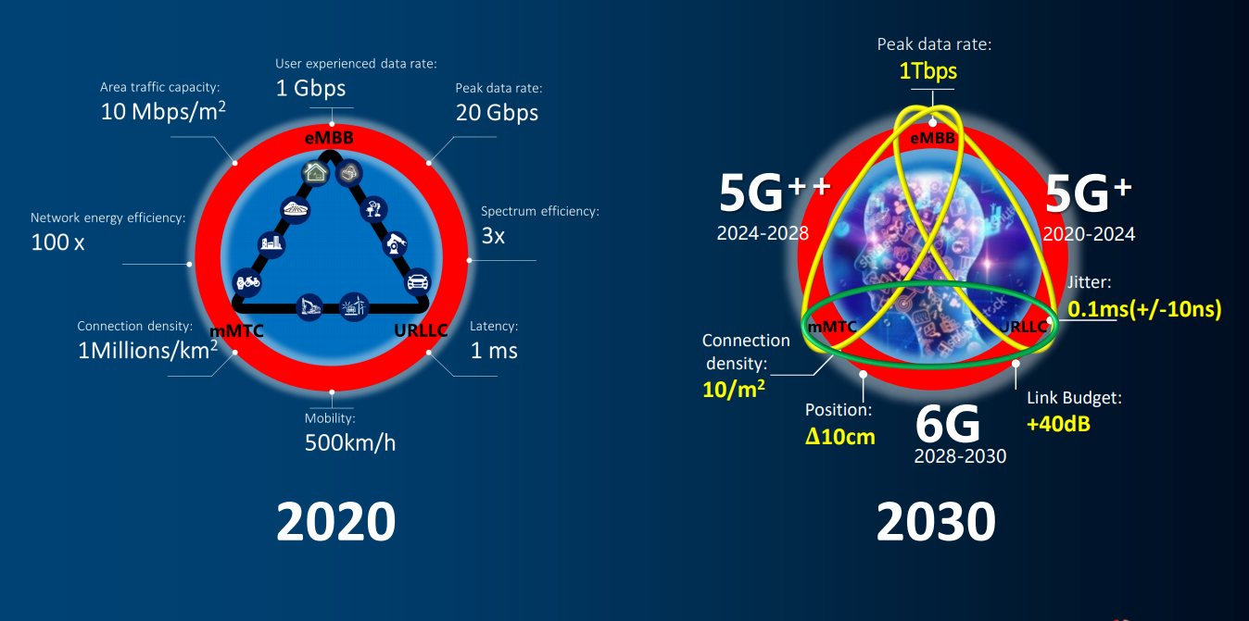
6G服务需求
5G及之前，服务是best effort类型，多维服务需求无法保障；6G中，需要对多维KPI保障
M.Debbah，“6G for Hyper-Connected Intelligent World”
Notes:
1. 5G及之前，服务是best effort，无法保障；6G中，对KPI不同的要求是多维度的。
除此之外，6G要满足全覆盖的场景要求。

Slide 5
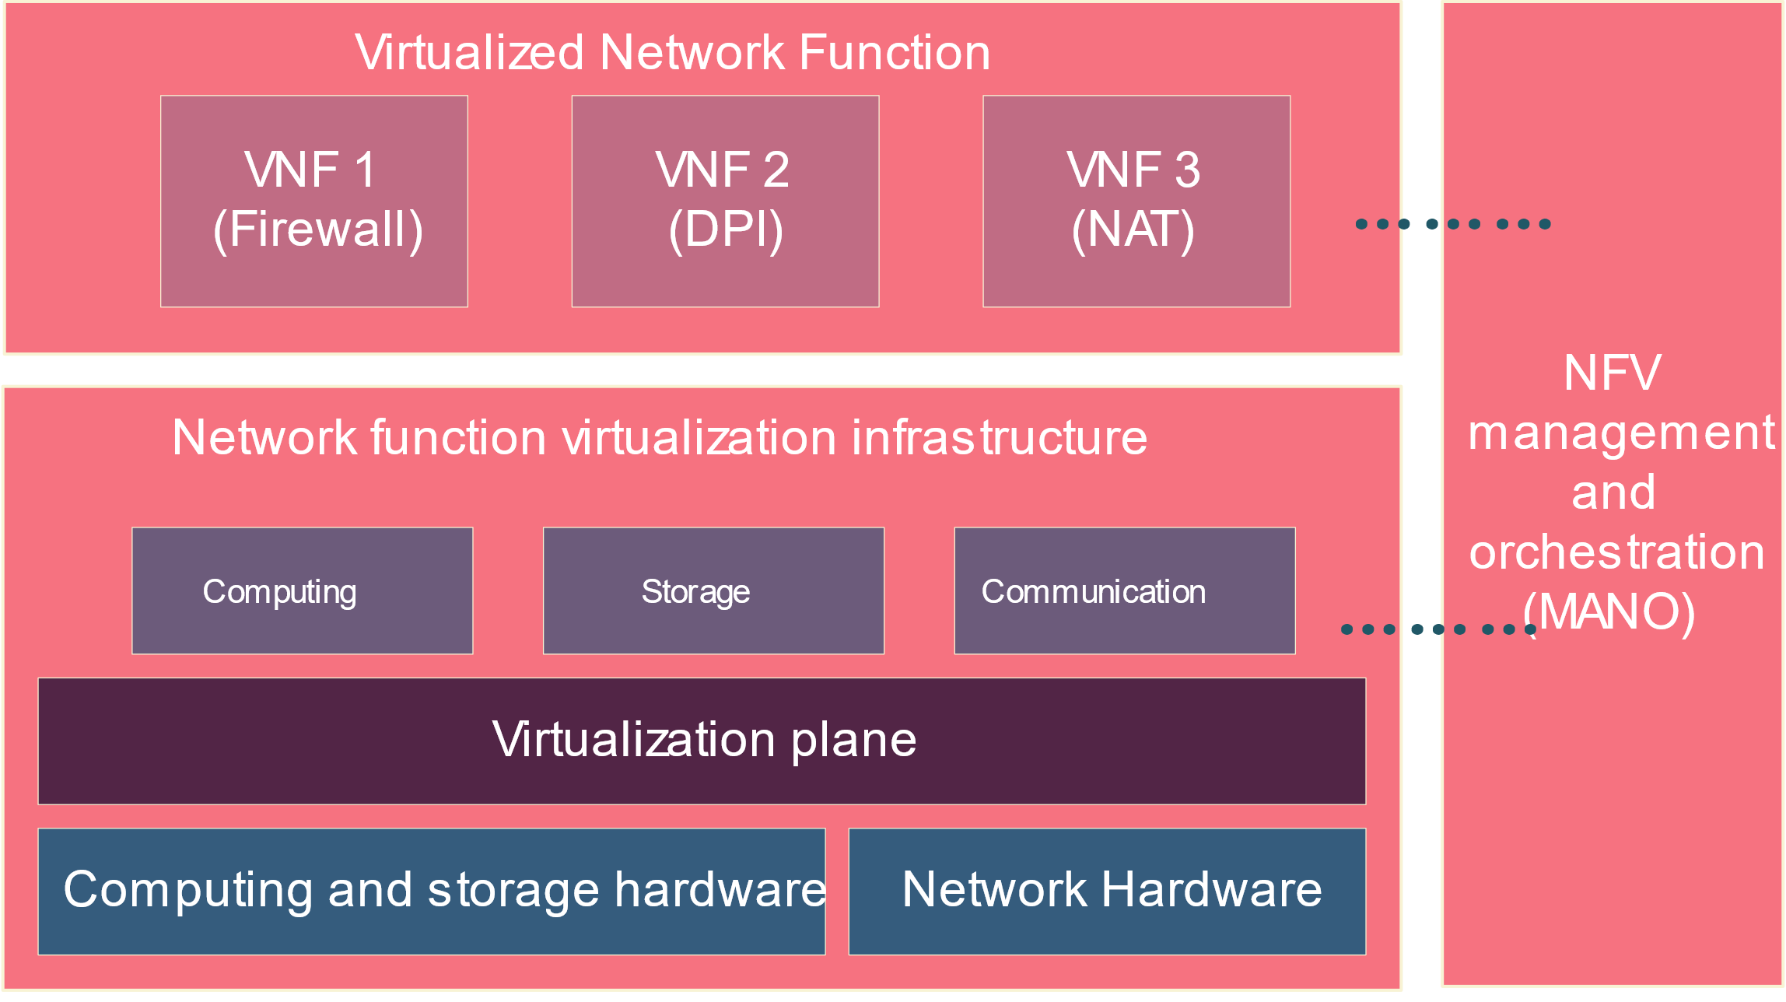
按需服务关键技术
SDN/NFV
SDN技术将传统路由器控制平面与数据平面分离出来，实现网络的可编程性，可以在不更改底层硬件的同时改变网络传输机制。而NFV技术可将异构物理资源抽象化，便于维护和统一管理。
NS
NS即网络切片。运营商可以根据时延、带宽、安全性等不同指标，将物理网络划分为多个虚拟网络，以提供用户不同的服务。它可以在一定程度提高服务质量。
SDN与NFV结合，将网络设备从传统的僵硬模式解救出来，给用户更丰富服务类型的同时，网络运营商也能减少网络成本；利用网络切片技术，能够提供给用户较好的服务质量。服务功能链将作为重要体现，能保障6G中服务的可靠性。

Slide 6

存在的问题
覆盖不足
地面基站的通信范围有限，而且其在地形复杂区域建设难度高且成本过大。
01
资源稀缺
由于成本和其他因素的限制，网络资源与部分区域实时需求存在不匹配问题。
02
*灵活性不足
03
地面通信设备位置相对固定，且受环境影响较大，不能根据整体网络需求动态调整

Slide 7
解决途径
UAV网络
UAV本身具备灵活性高的特点，可以根据网络需求动态调整自身位置和传输模式，而协同工作的UAV网络更能弥补单UAV在自身硬件性能和通信能力方面的不足。

Slide 8
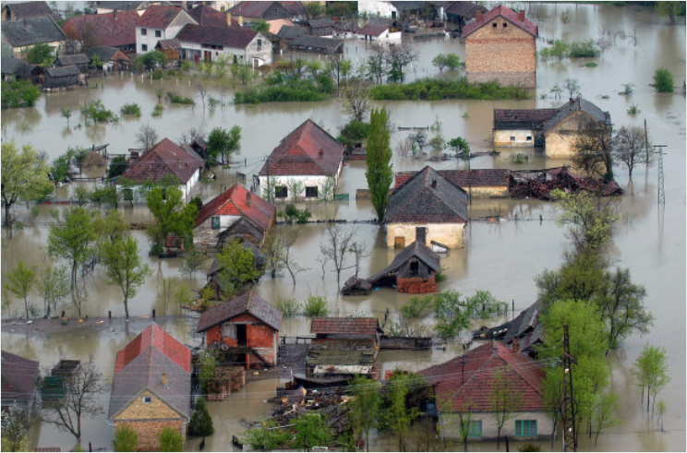

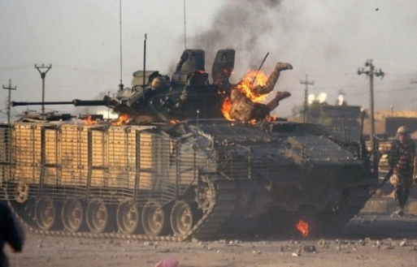

UAV网络的优势
无人机突破了地面条件的限制，提升网络覆盖范围的同时，给传统网络带来了灵活性和可扩展性。除此之外，无人机能够根据区域障碍物情况动态调整位置，以达到最优通信环境，弥补了低轨卫星相对固定的轨道设置
自然灾害救援
地形监测
军事行动
地面网络增强
但是，无人机续航时间较短，导致了整体网络动态性高；如何高效利用其有限但宝贵的资源成为主要难点。

Slide 9
空地协同按需服务系统
工作内容：
1. UAV Network （UAVN) 按需拓扑重构
拓扑1
拓扑2
拓扑3
2. UAVN中的路由、MAC机制设计与多服务耦合 (主要是SFC)
UAVN可以根据网络需求，动态调整自身拓扑，从而相比于卫星和地面设备而言，更加适合于按需服务网络的构建。
UAVN灵活性高，地面网络容量较大，二者优势互补。

Slide 10
三、系统模型
主要要解决的问题：
1. 无人机网络通信机制的设计
无人机之间共享频谱资源，实时监测各区域各频段干扰情况进行优化
2. SFC的编排与调度
设计适应于动态网络的多服务耦合与资源调度机制
网络模型 | 以过顶卫星为中央控制器的一个集中式网络场景，包含基站、无人机（都支持通信、计算）两种基础通信设备。每个节点只能同时与一个目标进行收和发。
信道模型 | UAV-地面为瑞利信道、UAV-UAV为AWGN信道
服务模型 | 所有服务是一条包含特定VNF的SFC，只有所有VNF完成并网络的服务到达率服从泊松分布，请求用户在网络中随机选择。
设计目标 | 无人机网络既能独立运行于野外，也能作为补充扩展热点地区的网络容量。
Notes:
Satellites(500-36,000km)（覆盖半径：上千公里）（LEO角速度约为3.6度/分钟）
HAPs(20-50km)（若高度为20km，覆盖半径约500公里）
UAVs(0-5km)（高度为50米时，覆盖半径：300-3000米）（速度约为每小时几十千米）
4G基站覆盖半径：1-3千米; 5G基站覆盖半径：100-300米

Slide 11
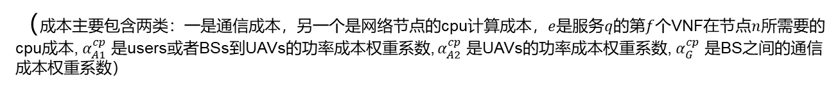
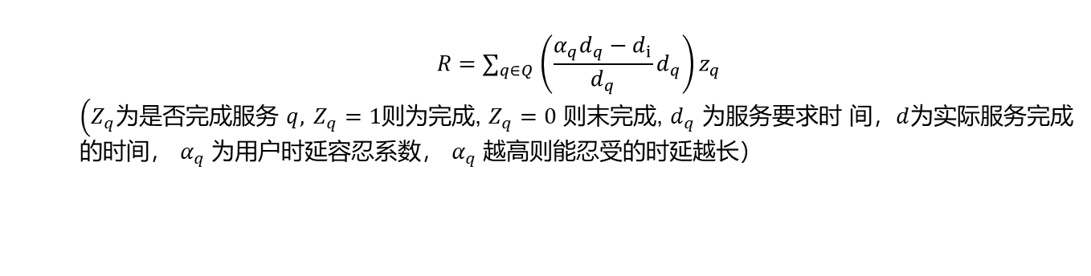
问题建模
问题建模：
本问题基于网络运营者的角度，以网络运营商的收益（主要与不同种类服务和对应服务完成情况有关），和网络运营成本为主要组成。
Maximize: P=R-C
$$R=∑_{q∈Q} \left(\frac{α_{q}d_{q}−d_{i}}{d_{q}}d_{q}\right)z_{q}$$
$\left(Z_{q}\right.$为是否完成服务 $q, Z_{q}=1$则为完成, $Z_{q}=0$ 则末完成, $d_{q}$ 为服务要求时 间，$d$为实际服务完成的时间， $α_{q}$为用户时延容忍系数， $α_{q}$越高则能忍受的时延越长）
$C=∑_{n∈N_{G}} ∑_{m∈N_{A}} α_{A1}^{cp}p_{(n,m)}+∑_{n∈N_{A}} ∑_{m∈N_{}} α_{A2}^{cp}p_{(n,m)}+∑_{n∈N_{G}} ∑_{m∈N_{G}} α_{G}^{cp}c_{(n,m)}+∑_{n∈N_{G}} α_{G}^{cp}e_{f,n,q}^{m}+∑_{n∈N_{A}} α_{A}^{cp}e_{f,n,q}^{cm}$
（成本主要包含两类：一是通信成本，另一个是网络节点的cpu计算成本，$e$是服务$q$的第$f$个VNF在节点$n$所需要的cpu成本, $α_{A1}^{cp}$ 是users或者BSs到UAVs的功率成本权重系数, $α_{A2}^{cp}$ 是UAVs的功率成本权重系数, $α_{G}^{cp}$ 是BS之间的通信成本权重系数）

Slide 12
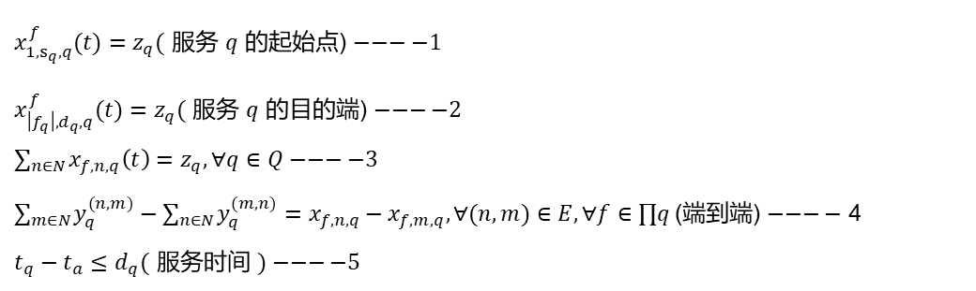
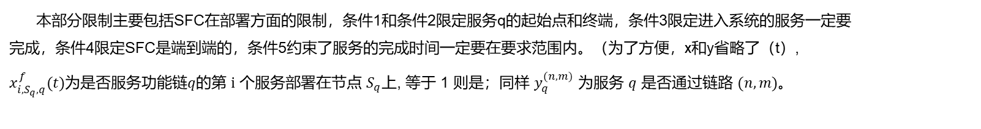
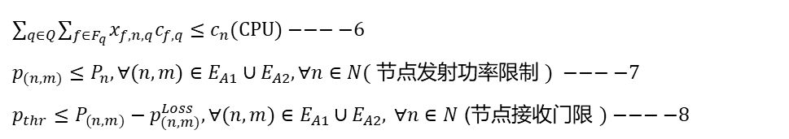
约束条件
服务链限制
本部分限制主要包括SFC在部署方面的限制，条件1和条件2限定服务q的起始点和终端，条件3限定进入系统的服务一定要完成，条件4限定SFC是端到端的，条件5约束了服务的完成时间一定要在要求范围内。（为了方便，x和y省略了（t）, $x_{i,S_{q},q}^{f}(t)$为是否服务功能链$q$的第 $i$ 个服务部署在节点 $S_{q}$上, 等于 1 则是；同样 $y_{q}^{(n,m)}$ 为服务 $q$ 是否通过链路 $(n,m)$。
$x_{1,s_{q},q}^{f}(t)=z_{q}($ 服务 $q$ 的起始点) $−−−−1$
$x_{\left|f_{q}\right|,d_{q},q}^{f}(t)=z_{q}($ 服务 $q$ 的目的端) $−−−−2$
$$∑_{n∈N} x_{f,n,q}\left(t\right)=z_{q},∀q∈Q−−−−3$$
$∑_{m∈N} y_{q}^{(n,m)}−∑_{n∈N} y_{q}^{(m,n)}=x_{f,n,q}−x_{f,m,q},∀(n,m)∈E,∀f∈∏q \text{(}\text{端到端}\text{)}−−−−$ 4
$$t_{q}−t_{a}≤d_{q}( \text{服务时间} )−−−−5$$
b）网络节点限制
$∑_{q∈Q} ∑_{f∈F_{q}} x_{f,n,q}c_{f,q}≤c_{n}(CPU)−−−−6$
$p_{(n,m)}≤P_{n},∀(n,m)∈E_{A1}∪E_{A2},∀n∈N($ 节点发射功率限制 $) −−−−7$
$p_{thr}≤P_{(n,m)}−p_{(n,m)}^{Loss},∀(n,m)∈E_{A1}∪E_{A2}, ∀n∈N$ (节点接收门限 $)−−−−8$

Slide 13
解决方案
本优化问题是一个复杂的NP-hard问题，传统数学方法较难求解，故有两种其他备选方案:
方案1
方案2
启发式算法：
在某些情况下，特别是实际问题中，最优算法的计算时间过长或因问题难度使其计算时间随规模的增加呈指数增加。启发式算法较为简单，且解决特定问题能获得较好的性能。
深度强化学习：
本问题较为复杂，且求解难度随着网络拓扑增加而增加。强化学习是一类学习、预测、决策的方法框架，它能基于环境而行动，以取得最大化的预期利益。

Slide 14
问题分解
本问题的求解比较复杂，可以分解为三个子问题求解：
1.频谱分配
除用户的接入外的其他无线链路，分享同一个有限的频谱资源。在本系统中，先给定一个功率的初始值，然后每个无线信道先分配一块相互正交的频谱资源。根据不同区域的干扰情况，在能提升网络容量或网络收益的前提下，考虑部分频段服用。
UAV网络的部署
2.功率优化
当频段分配好之后，再进行无线收发设备的功率优化。然后再返回到频谱分配中进行频谱重新分配。多次迭代，预期能有一个近最优的解。
3.SFC调度
此时的UAV网络已经基本固定，在此基础上，考虑SFC的部署和调度策略。可考虑RL或者启发式算法。
SFC的部署

Slide 15
近期情况
最近的进展：
进一步加深对研究内容的理解；找到了频谱分配和功率分配的参考和更接近的参考文献；搭建了基本的仿真环境。
预期的仿真结果图：
网络吞吐量（地面网络和空地网络）——无人机数量：
服务接受率——仿真时间：地面网络-空地网络对比；不同算法的对比；
服务接受率、平均完成时间/要求时间——服务到达率；
网络收益（网络接入率）——UAV密度
网络收益——仿真时间：地面网络-空地网络对比；不同算法的对比；

Slide 16
参考文献
参考文献：
[1] Y. Liu, H. Lu, X. Li, and D. Zhao, “An approach for service function chain reconfiguration in network function virtualization architectures,” IEEE Access, vol. 7, no. 4, pp. 147224–147237, 2019, doi: 10.1109/ACCESS.2019.2946648.
[2] Y. Xiao et al., “NFVdeep: Adaptive online service function chain deployment with deep reinforcement learning,” Proc. Int. Symp. Qual. Serv. IWQoS 2019, no. May 2020, 2019, doi: 10.1145/3326285.3329056.
[3] R. Shi et al., “MDP and Machine Learning-Based Cost-Optimization of Dynamic Resource Allocation for Network Function Virtualization,” Proc. - 2015 IEEE Int. Conf. Serv. Comput. SCC 2015, pp. 65–73, 2015, doi: 10.1109/SCC.2015.19.
[4] C. Sun, J. Bi, Z. Zheng, and H. Hu, “SLA-NFV: an SLA-aware High Performance Framework for Network Function Virtualization,” doi: 10.1145/2934872.2959058.
[5] J. Li, W. Shi, H. Wu, S. Zhang, and X. Shen, “Cost-Aware Dynamic SFC Mapping and Scheduling in SDN/NFV-Enabled Space-Air-Ground Integrated Networks for Internet of Vehicles,” IEEE Internet Things J., vol. 4662, no. c, pp. 1–15, 2021, doi: 10.1109/JIOT.2021.3058250.
[6] G. Wang, S. Zhou, S. Zhang, Z. Niu, and X. Shen, “SFC-Based service provisioning for reconfigurable space-air-ground integrated networks,” IEEE J. Sel. Areas Commun., vol. 38, no. 7, pp. 1478–1489, 2020, doi: 10.1109/JSAC.2020.2986851.
[7] J. Ni, L. Chen, and H. Guo, “Resource allocation algorithm based on bidirectional interference graph under ultra-dense deployment,” Huazhong Keji Daxue Xuebao (Ziran Kexue Ban)/Journal Huazhong Univ. Sci. Technol. (Natural Sci. Ed., vol. 47, no. 1, pp. 91–96, 2019, doi: 10.13245/j.hust.190117.
[8] C. Zhang and W. Zhang, “Spectrum Sharing for Drone Networks,” IEEE J. Sel. Areas Commun., vol. 35, no. 1, pp. 136–144, 2017, doi: 10.1109/JSAC.2016.2633040.
[9] J. Yang, S. Xiao, B. Jiang, H. Song, S. Khan, and S. U. Islam, “Cache-Enabled Unmanned Aerial Vehicles for Cooperative Cognitive Radio Networks,” IEEE Wirel. Commun., vol. 27, no. 2, pp. 155–161, 2020, doi: 10.1109/MWC.001.1900301.

Slide 17
谢谢大家！

